Slide 1
MODULE 3 Machine asynchrone Modèle statique
CommAnde des machines electriques
Ali NEJMI
Version.2024
alinejmi@yahoo.fr (Email principal) ;
Universté Sultan Moulay Slimane
Faculté des Sciences et Techniques, Beni Mellal
Filière Ingénieur en Génie Electrique

Slide 2

Construction
120º
a
120º
c’
b’
b
c
a’
120º
Stator – Enroulement 3-phasé
Rotor – cage d’écureil / bobiné

Slide 3
Construction
Bobine à N spires traversée par i
a
Perméabilité du fer >> μ_{o}
→ toute la chute de la FMM
apparaît dans l’entrefer
θ
Sud
Nord
Axe de la bobine
Répartition spatiale de la FMM
a’
Ni / 2
-π
-π/2
π/2
π
θ
-Ni / 2

Slide 4
Construction
Ni / 2
-π
-π/2
π/2
π
θ
-Ni / 2
La décomposition en série de Fourier donne une composante fondamentale:
ε₁ = (2/π).N.i.cos(θ)

Slide 5
Construction
Enroulement distribué :
– bobines réparties dans plusieurs encoches
N_{c} spires /encoche
θ
Sud
Nord
(3N_{c}i)/2
(N_{c}i)/2
-π
-π/2
π/2
π
θ

Slide 6
Construction
Enroulement distribué
La FMM résultante est la somme des contributions des FMM de chaque spire
Considérons seulement les composantes spatiales fondamentales ,

Slide 7
Phase a – enroulement à distribution sinusoïdale
θ
ε(θ)
FMM dans l’entrefer
π
θ
2π

Slide 8
Phase a – enroulement à distribution sinusoïdale
ε(θ)
FMM dans l’entrefer
π
θ
2π
La décomposition en série de Fourier donne une composante fondamentale:
ε₁ = k.(2/π).N.i.cos(θ) = ε_{m}.cos(θ)
k étant le facteur de bobinage.

Slide 9
L’enroulement sinusoïdale de chaque phase produit une FMM et un flux spatialement sinusoidaux.
Un courant sinusoidal (fréquence ω_{s}) dans une phase statorique produit une FMM stationnaire sinusoïdale.
La combinaison des 3 ondes sinusoïdales stationnaires produit une onde de la FMM tournant à:
p : nombre de paires de pôles
f – fréquence d’alimentation

Slide 10
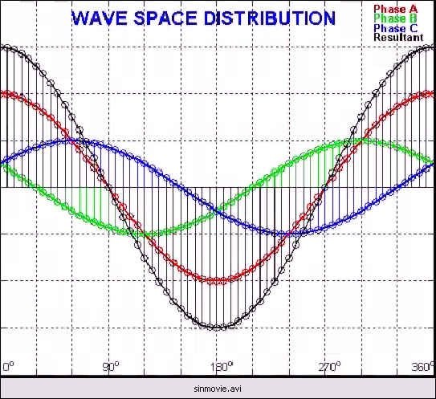
Distribution spatiale de l’onde
Théorème de Ferraris:
Un enroulement multipolaire, polyphasé parcouru par des courants sinusoïdaux polyphasés équilibrés crée dans l’entrefer une force magnétomotrice circulaire unique tournant dans l’espace lié à cet enroulement, à la vitesse angulaire ±ω/p (ω étant la pulsation des courants).

Slide 11
Flux induit tournant produit:
Fem dans les enroulement statorique (force contre électromotrice)
Fem dans les enroulement rotorique
Flux rotorique tournant à la vitesse synchrone
Le courant rotorique interagit avec le flux: production du couple
Le Rotor tourne souvent à une vitesse inférieure à la vitesse synchrone, i.e. à une vitesse glissante:
ω_{gl} = ω_{s} – ω_{r}
Glissement: Rapport entre la vitesse synchrone et celle du rotor

Slide 12
Equation de la tension statorique:
V_{s} = R_{s} I_{s} + j(2πf)L_{ls}I_{s} + E_{s}
E_{s} : fcem
E_{s} = k f φ
Equation de la tension rotorique:
E_{r} = R_{r} I_{r} + jg(2πf)Ll_{r}
E_{r} : fem induite au rotor
E_{r} /g = (R_{r} / g) I_{r} + j(2πf)Ll_{r}

Slide 13
Circuit équivalent / phase
L_{ls}
L_{lr}
I_{r}
R_{s}
+
V_{s}
–
+
E_{s}
–
+
E_{r}/g
–
I_{s}
L_{m}
R_{r}/g
I_{m}
R_{s} : résistance statorique
R_{r} : résistance rotorique
L_{ls} : inductance de fuite statorique
L_{lr} : inductance de fuite rotorique
L_{m} : inductance mutuelle
g : glissement

Slide 14
E_{s} et E_{r} sont liés par :
Où a est le rapport de nombres de spires statorique et rotorique.
Les paramètres du rotor ramenés au stator sont:
L’équation de la tension rotorique devient:
E_{s} = (R_{r}’ / g) I_{r}’ + j(2πf)L_{lr}’ I_{r}’

Slide 15
Circuit équivalent / phase ramené au stator
I_{s}
L_{ls}
L_{lr}’
I_{r}’
R_{s}
+
V_{s}
–
+
E_{s}
–
L_{m}
R_{r}’/g
I_{m}
R_{s} : Résistance statorique
R_{r}’ : Résistance rotorique ramenée au stator
L_{ls} – Inductance de fuite statorique
L_{lr}’ – Inductance de fuite statorique ramenée au stator
L_{m} – Inductance mutuelle
I_{r}’ – Courant rotorique ramené au stator

Slide 16
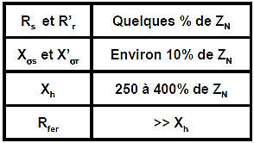
Ordres de grandeur
Pour donner des ordres de grandeur aux éléments du schéma équivalent, on les compare à l’impédance nominale. Le schéma est vu depuis une phase du stator. On prend donc comme référence l’impédance nominale de phase du stator en [W/phase] :
Z_{N} = V_{N}/I_{N}
où V_{N} et I_{N} sont respectivement la tension et le courant de phase nominale du stator.
X_{ls} et X’_{ls}
X_{m}
X_{m}

Slide 17
Puissance et couple
La puissance est transmise du stator au rotor via l’entrefer:
appelée puissance de l’entrefer (ou puissance transmise).
Pertes dans les enroulement rotorique
Convertie en puissance mécanique = (1–g)P_{tr}
Le rendement rotorique croît lorsque le glissement diminue, donc lorsque la vitesse augmente. Un moteur asynchrone n’est alors intéressant d’un point de vue énergétique que pour les faibles glissements.

Slide 18
puissance et couple
Puissance mécanique, P_{m} = T_{em} ω_{r}
Mais, gω_{s} = ω_{s} - ω_{r} ⇒ ω_{r} = (1-g)ω_{s}
∴ P_{tr} = T_{em} ω_{s}
Par conséquent, le couple est donné par :
Pour le moteur asynchrone, le régime permanent correspond généralement à une valeur du couple de 60% (petites machines) à 40% (grandes puissances) du couple maximum. En d’autres termes, le couple maximum vaut: T_{max} = 1,7 à 2,5 T_{n}

Slide 19
puissance et couple
T_{em}
couple de décrochage
T_{max}
Le glissement g_{m} est proportionnel à la résistance rotorique.
couple de démarrage
T_{n}
ω_{r}
0 ω_{n} ω_{s}
g_{m}
_{g}
Le couple de décrochage est indépendant de la résistance rotorique.
1 0

Slide 20
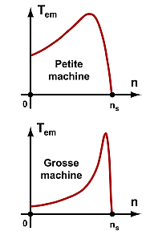
puissance et couple
Les machines de grande puissance ont une caractéristique couple/vitesse (ou couple/glissement) beaucoup plus « pointue » que les petites machines.
Ceci s’explique par le fait que les petites machines ont une résistance rotorique qui, comparée aux autres impédances du schéma équivalent est plus élevée que celle des grosses. En effet, plus R_{r}’ est important par rapport à R_{s}, X_{s} et X_{lr}’, plus le glissement de décrochage g_{m} est élevé est plus la caractéristique coupe/vitesse est arrondie.
ω
ω_{s}
ω
ω_{s}

Slide 21
puissance et couple
Pour les moteurs de puissance importante (P_{mec} > 1 kW), les expressions de couple peuvent être simplifiées comme suit :
Rs << X_{ls}+X_{lr}’

Slide 22
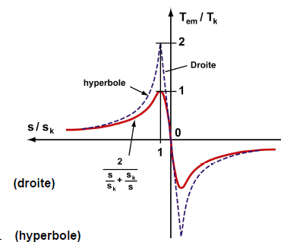
Approximation des caractéristiques de couple
Selon ces approximations, il vient :
T_{em}/T_{m}
Ainsi, pour les faibles glissements (g << g_{m}) :
Droite
Et pour les grands glissements (g >> g_{m}) :
Hyperbole

Slide 23
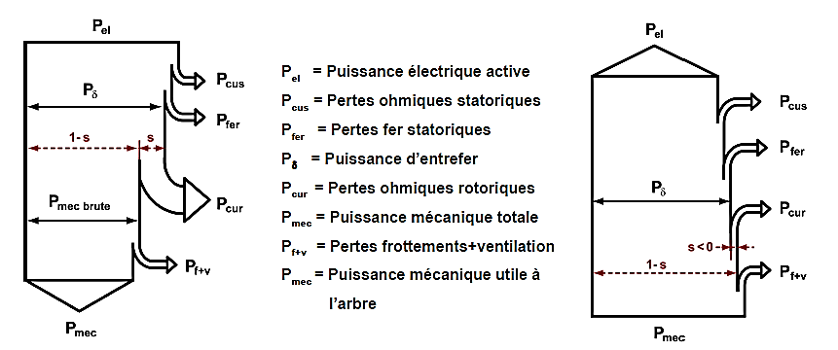
Bilan des puissances
Le flux de puissance active pour un fonctionnement en moteur (à g>0) et celle de droite pour un fonctionnement en génératrice (à g <0).
P_{tr}
1-g
g
P_{tr}
P_{tr}
1-g
g

Slide 24
Démarrage des moteurs asynchrones
Le mode de démarrage le plus simple est le démarrage direct. Il n’est utilisé que pour les moteurs de faible puissance, il a l’inconvénient de provoquer des courants d’appel transitoires trop importants.
De tels courants ne peuvent être tolérés par les entreprises d’électricité car ils provoquent momentanément d’importantes variations de tension dans le réseau et les transformateurs.
D’autre part, l’échauffement du moteur ne doit pas être prohibitif. Or, il dépend de l’amplitude du courant au démarrage et du nombre de démarrages.

Slide 25
Démarrage des moteurs asynchrones
Il est donc nécessaire de réduire la valeur du courant de démarrage en abaissant par exemple la tension aux bornes du moteur. Ce qui a pour effet de réduire le couple de démarrage, car le couple électromagnétique est proportionnel à V_{s}²
D’autre part, il faut aussi garder un couple de démarrage suffisant, afin qu’il soit supérieur au couple résistant, et parce qu’une diminution du couple augmente le temps de démarrage.

Slide 26


Démarrage des moteurs asynchrones
Pour un démarrage à vide (T_{res} = 0), en négligeant le couple T_{f+v} (pertes de frottement et ventilation).
g
g
L’énergie dissipée dans l’enroulement rotorique, au cours du démarrage, est :
g
g
g
Dans un démarrage à vide, l’énergie thermique dissipée dans le rotor est égale à l’énergie cinétique de toutes les masses tournantes, ceci indépendamment du temps de démarrage, donc de la tension appliquée.
En présence d’un couple résistant, W_{thr} est supérieur à W_{cin}, et ceci d’autant plus que le couple résistant T_{res} et que le temps de démarrage sont importants.

Slide 27
Démarrage des moteurs asynchrones
Les échauffements consécutifs aux dissipations doivent être contrôlés, surtout dans le cadre d’un démarrage lourd (forte inertie et couple résistant important). Le rotor est généralement le plus sollicité thermiquement.
L’énergie W_{thr} est dans un moteur à cage entièrement dissipée dans la cage rotorique, et dans un moteur à bagues en majeure partie dans le rhéostat de démarrage. Pour des inerties ou des couples externes trop importants, l’échauffement du rotor peut devenir prohibitif.
Dans le cas des rotors à cage, la limite thermique acceptable est environ vers 200°C.

Slide 28
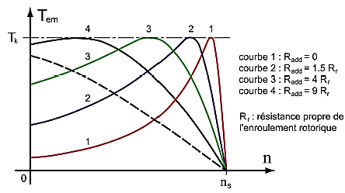
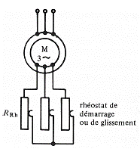
Démarrage d’un moteur asynchrone à bagues:
Dans le cas d’un rotor à bagues, l’insertion d’une résistance additionnelle extérieure par l’intermédiaire des bagues et des balais permet de déplacer le glissement g_{m} et d’obtenir des conditions optimales de démarrage. En augmentant la résistance du rotor, le courant d’appel au démarrage est réduit et le couple de démarrage augmenté. Ceci permet aussi un réglage de vitesse.

Slide 29
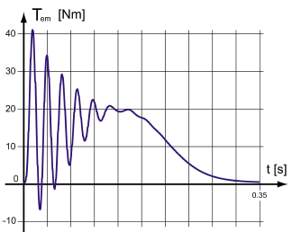
Démarrage des moteurs asynchrones à cage
En raison de l’impossibilité d’augmenter la résistance rotorique au moyen d’un rhéostat, le courant au démarrage est important, comparé au courant nominal du moteur, en général I_{d} = 4 à 6 I_{N} . Le couple au démarrage est généralement compris entre 30% et 100% du couple nominal.
Composante pulsante très importante, qui peut être dommageable pour l’arbre et l’accouplement, si le moteur est soumis à des démarrages très fréquents.
l’allure typique du couple électromagnétique lors du régime transitoire correspondant au démarrage direct d’un moteur asynchrone connecté sur le réseau (moteur : 1.5 kW, 1500 tr/min, 380 V).

Slide 30
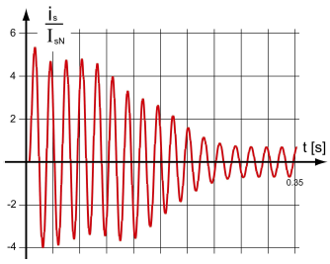
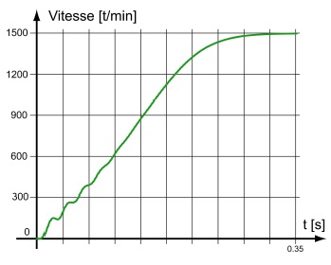
Démarrage des moteurs asynchrones à cage
Les figures suivantes montrent l’évolution typique du courant et de la vitesse lors d’un démarrage direct.
On notera l’importance de l’amplitude du courant statorique I_{s} par rapport la valeur nominale I_{sN}.

Slide 31
Démarrage des moteurs asynchrones à cage
Les moyens couramment employés sont :
le démarrage étoile-triangle
le démarrage avec inductances additionnelles (pour moteurs de moyennes et grandes puissances)
le démarrage avec transformateur ou un autotransformateur (pour moyennes et grandes puissances)
le démarrage avec un convertisseur statique, qui est la solution la plus moderne et la plus élégante.

Slide 32
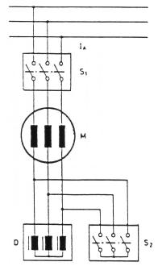



Démarrage avec inductances (self) additionnelles
Au démarrage, une self est insérée en série avec chaque phase du moteur, du coté du point neutre. A la fin du démarrage, les trois selfs sont court-circuitées.
Soient Z_{dph} l’impédance d’une phase du moteur au démarrage, et Z_{add} l’impédance de la self additionnelle par phase ( Z_{dph} = jX_{dph} et Z_{add} = jX_{add} )
En cas de démarrage direct, le courant d’appel au réseau serait :
Avec l’insertion des selfs additionnelles, le courant est réduit :
Les rapports de réduction du courant et du couple de démarrage sont donc :

Slide 33
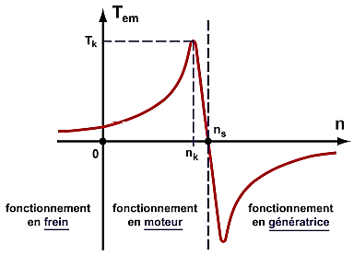
Freinage
Souvent, lors d’entraînements par moteurs asynchrones, un freinage électrique est souhaité. Celui-ci peut être effectué de différentes manières, par exemple:
par inversion de phases :
(fonctionnement à contre-courant)
par injection de courant continu
par utilisation d’un moteur-frein
par utilisation d’un convertisseur statique. Dans ce cas, il est possible de récupérer l’énergie.
T_{max}
ω_{s}
ω
ω_{m}

Slide 34
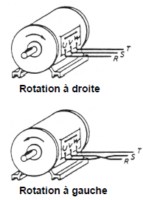
Freinage par inversion de phases
Le principe consiste à inverser 2 des 3 phases statoriques. Le sens du champ tournant est ainsi inversé. C’est pour cela que ce mode de freinage s’appelle aussi «à contre-courant ». Le glissement devient alors :
En freinage on a g>1. Si le moteur tourne à vide (T_{res} = 0), dans le même sens que le champ tournant direct, alors ω_{r} = ω_{s} et : g=2.

Slide 35

A partir de la marche en charge, le processus est le suivant : on réduit à zéro la charge mécanique, puis on inverse 2 phases, lorsque la vitesse est nulle (g = 1) on coupe l’alimentation (sans cela le rotor tourne dans le sens inverse).
Si ce mode de freinage est appliqué sur un moteur à rotor bobiné, le couple de freinage peut être ajusté par l’insertion de résistances rotoriques.
L’énergie thermique dissipée dans l’enroulement rotorique, jusqu’à l’arrêt (de g₁ = 2 à g₂ = 1), est donnée par :
Freinage par inversion de phases
g
g
g
g
g
dg
Cette énergie est 3 fois plus élevée que celle dissipée lors d’un démarrage à vide.
Ce mode de freinage n’est alors utilisé que pour les moteurs de faibles et moyennes puissances car il sollicite fortement le moteur et le réseau. Pour les entraînements de grandes puissances on lui préfère un freinage par injection de courant continu dans l’enroulement statorique.

Slide 36
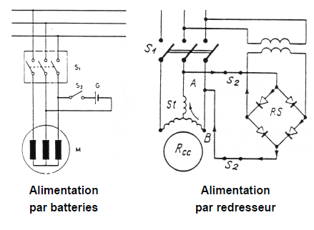
Freinage par injection de courant continu
Ce procédé consiste, après avoir déconnecté le moteur du réseau d’alimentation, à brancher sur deux bornes du stator une source de courant continu très basse tension (20 à 24 V par exemple) au moyen d’une batterie d’accumulateurs ou d’un redresseur.
Le courant continu crée un champ magnétique, qui est fixe alors que le rotor est en mouvement.
Les conducteurs du rotor sont alors le siège de courants induits qui interagissent avec le champ pour créer un couple de freinage. Ce dernier dépend de la valeur du courant continu injecté.
Vers la fin de l’opération, à faible vitesse, le couple de freinage diminue fortement et devient nul à l’arrêt.

Slide 37
Performance en régime statique
Les performances du régime statique peuvent être calculées à partir du schéma équivalent, par exemple, à l'aide de MATLAB
I_{s}
L_{ls}
L_{lr}’
I_{r}’
R_{s}
+
V_{s}
–
+
E_{s}
–
L_{m}
R_{r}’/g
I_{m}

Slide 38
Performance en régime statique
I_{s}
L_{ls}
L_{lr}’
I_{r}’
R_{s}
+
V_{s}
–
+
E_{s}
–
L_{m}
R_{r}’/g
I_{m}
Exemple. Moteur 3–phasé à cage d’écureil
V = 460 V R_{s}= 0.25 Ω R’_{r}=0.2 Ω
L’_{r} = L_{s} = 0.5/(2*pi*50) L_{m}=30/(2*pi*50)
f = 50Hz p = 4

Slide 39
Performance en régime statique
g
g
g

Slide 40
Performance en régime statique
g

Slide 41
Performance en régime statique
Rendement
(1-g)
g

